Slide 1

Гистология
Подготовила :
Вед. библиотекарь ОУЛ Перминова Н.В

Slide 2

Структура и содержание учебника максимально привязаны к процессу изучения и соответствующего курса, что делает его очень удобным для студентов и преподавателей. Материал изложен, с одной стороны, четко и кратко, а с другой – полно и в тесной связи со смежными дисциплинами ( анатомией, физиологией, и биохимией).
Текст богато иллюстрирован, содержит много цветных схем, рисунков и снимков препаратов, которые для улучшения восприятия учебного процесса.
Кузнецов, С. Л. Гистология, цитология и эмбриология : учебник для мед. вузов / С. Л. Кузнецов, Н. Н. Мушкамбаров. - Москва : МИА, 2007. – 600 с. : ил.

Slide 3

В издании представлены основные сведения по цитологии, учение о тканях и органах; описаны последовательные стадии и критические периоды развития человека. Рассмотрены современные данные о регенерации и реактивных изменениях тканей и органов.
Материал излагается с гистогенетических позиции с учетом возрастных изменений тканей и органов.
Гистология, эмбриология, цитология : учебник / под редакцией Ю. И. Афанасьева, Н. А. Юриной. - 6-е изд., перераб. и доп. - Москва : ГЭОТАР-Медиа, 2014. – 800 с. : ил

Slide 4

Целью настоящего издания является помощь студентам в эффективном освоении
материала лабораторных занятий при прохождении курса гистологии, цитологии и
эмбриологии. Основу атласа составляют оригинальные рисунки с гистологических
препаратов, отражающих основные разделы стандартного курса по предмету. Они
дополнены рядом рисунков с электронно-микроскопических фотографий и схемами. В
соответствии с требованиями краткости и удобства пользования, в атлас включены
рисунки лишь важнейших препаратов, ограничено количество использованных методов
их окраски и исключены возможные повторения.
Юшканцева, С. И. Гистология, цитология и эмбриология. Краткий атлас : учебное пособие / С. И. Юшканцева, В. Л. Быков. - 2-е изд., перераб. и доп. – Санкт-Петербург : П-2, 2007. - 279 с. : ил.

Slide 5
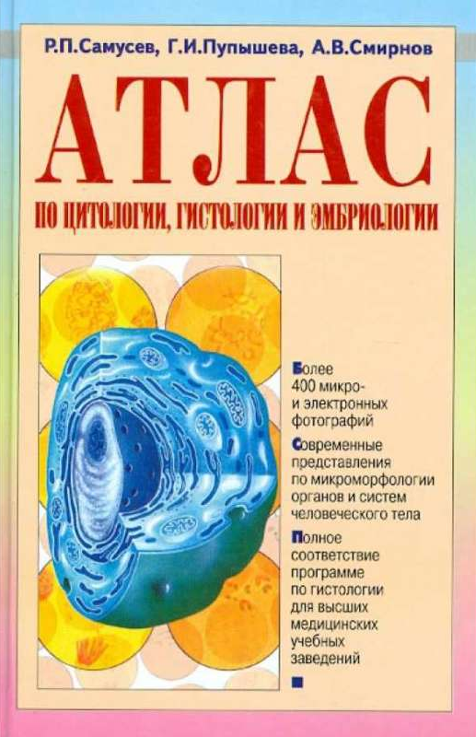
В учебном пособии в наглядной лаконичной форме дано систематизированное описание морфологических структур по цитологии, гистологии и эмбриологии в соответствии с учебной программой по этому предмету. Вместе с тем краткое изложение материала отражает современные представления по микроморфологии органов и систем человеческого тела.
Самусев, Р. П. Атлас по цитологии, гистологии и эмбриологии : учебное пособие для студ. мед. вузов / Р. П. Самусев, А. В. Смирнов. - 2-е изд., испр. - Москва : ОНИКС, 2006. - 400 с. : ил

Slide 6

Книга в сжатой форме содержит систематизированное изложение частной гистологии человека, основанное на современных данных функциональной морфологии различных органов и систем. В связи с медицинской направленностью курса в тексте приводятся краткие указания на клиническое значение нарушения некоторых описываемых морфофункциональных механизмов.
Быков, В. Л. Частная гистология человека : краткий обзорный курс / В. Л. Быков. – Санкт-Петербург : СОТИС, 2001. - 304 с.

Slide 7

Книга в сжатой форме содержит систематизированное изложение цитологии и общей гистологии, основанное на современных данных функциональной морфологии клеток тканей человека. В связи с медицинской направленностью курса в тексе приводятся краткие указания на клиническое значение нарушения некоторых описываемых морфофункциональных механизмов.
Быков, В. Л. Цитология и общая гистология. Функциональная морфология клеток и тканей человека : учебник для студентов медицинских институтов / В. Л. Быков. - Санкт-Петербург : СОТИС, 2007. - 519 с.

Slide 8
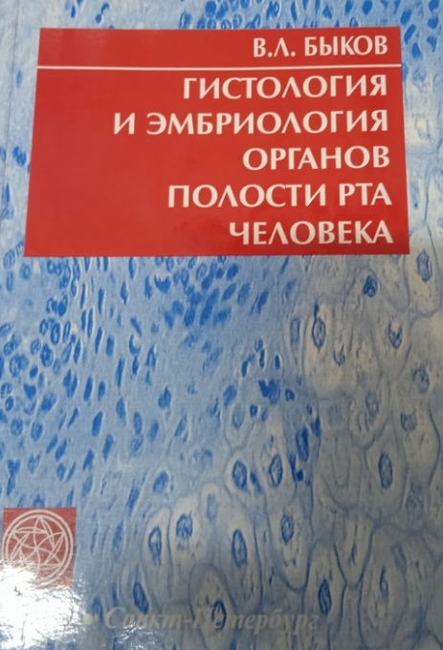
Книга содержит изложение современных представлений о микроскопическом строении и эмбриональном развитии органов полости рта человека, объясняются механизмы возникновения некоторых клинически важных нарушений и пороков развития. Пособие предназначено для студентов стоматологических факультетов, клинических ординаторов, аспирантов, гистологов, эмбриологов, врачей-стоматологов.
Быков, В. Л. Гистология и эмбриология органов полости рта человека / В. Л. Быков. - 3-е изд. - Санкт-Петербург : СОТИС, 2011. – 224 с.

